Slide 1
ACTIVITATS
PRE- CINE

Slide 2
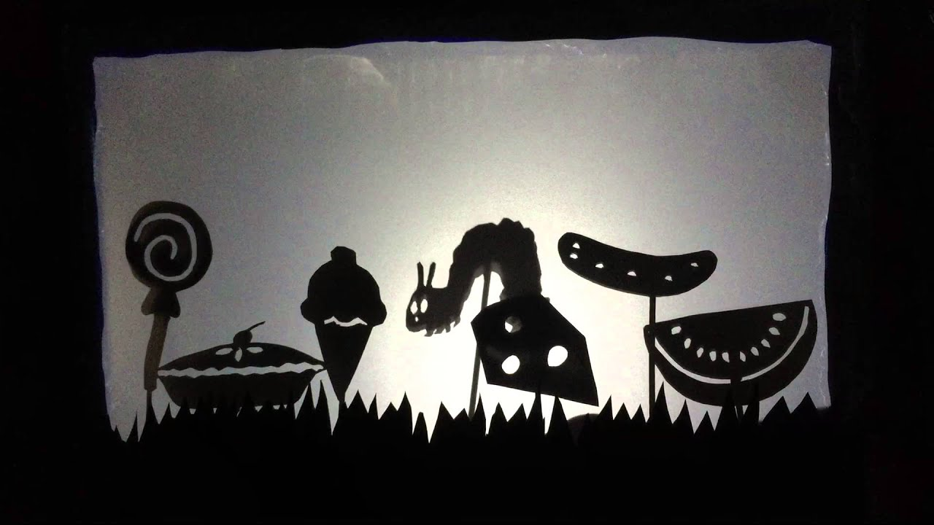
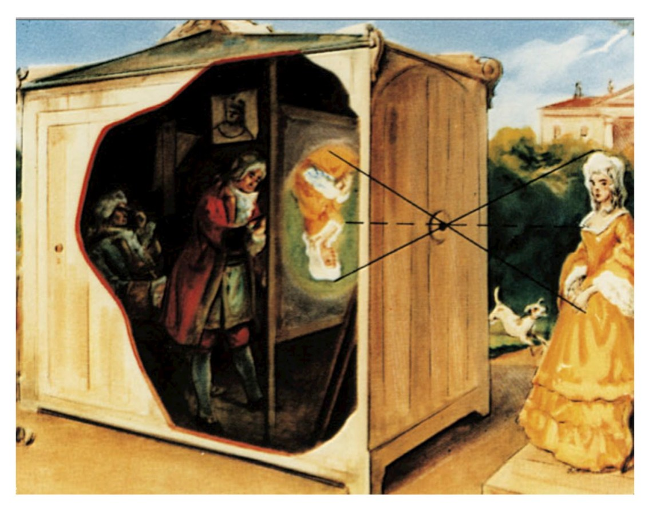
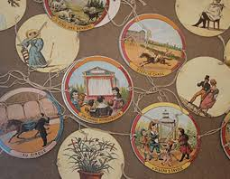
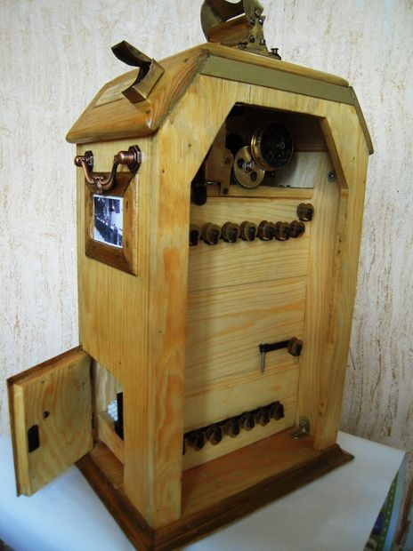
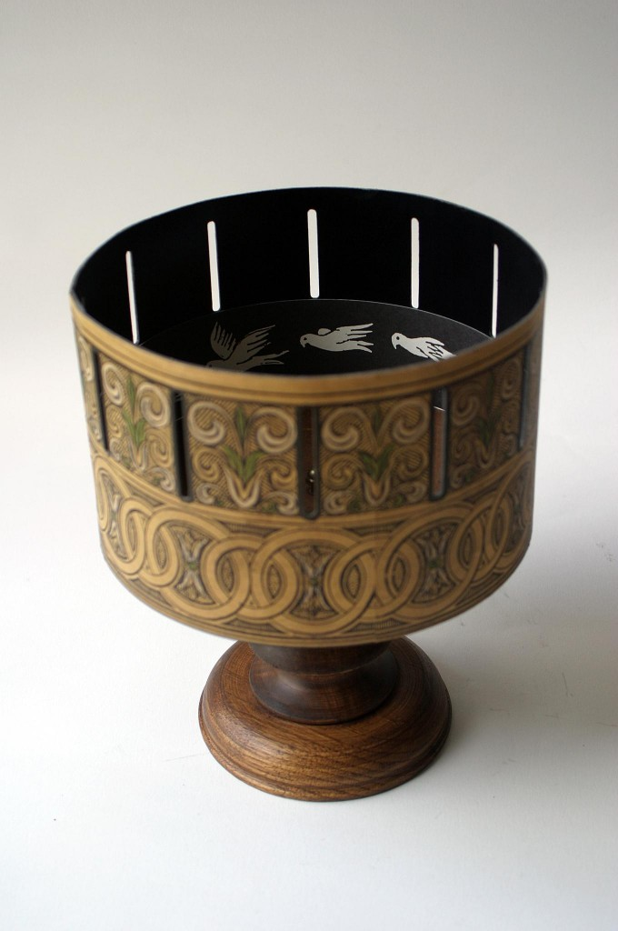
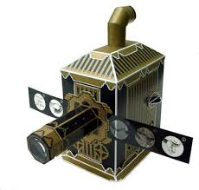
El cinema abans del cinema
Clica sobre el teatre d’ombres

Slide 3
El cinema abans del cinema
Clica sobre el zoòtrop

Slide 4
El cinema abans del cinema
Clica sobre la imatge o imatges que no són un taumàtrop

Slide 5
El cinema abans del cinema
Clica sobre la imatge o imatges que no són un kinetoscopi

